Slide 1
网络安全渗透测试-Linux常用命令

Slide 2
随着技术的不断发展，黑客攻击日益猖獗，网络安全问题变得愈发严峻。为了保护我们的信息资产和网络安全，理解和掌握一些渗透测试的基本原理和常用命令就显得尤为重要。
本节将围绕Linux渗透常用命令展开介绍，旨在帮助大家了解渗透测试的基本概念，并提供一些常用命令和技巧，用于评估和加强Linux系统的安全性。项目内容包括常用漏洞利用命令、信息收集与扫描命令、权限提升命令、后门植入命令等。

Slide 3
Linux 发展历程
操作系统 | 版本号 | 发布时间 | 停止更新时间
CentOS 5 | 5.x | 2007年3月 | 2017年3月停止更新
CentOS 6 | 6.x | 2011年7月 | 2020年11月30日停止更新
CentOS 7 | 7.x | 2014年7月 | 2024年6月30日停止更新
CentOS 8 | 8.x | 2019年9月24日 | 2029年5月31日停止更新

Slide 4
Linux 系统目录信息
目录 | 描述
/ | 根目录，系统根目录，用于存储所有文件和目录
/bin | 包含系统、系统管理员和用户常用的可执行文件
/boot | 包含启动时使用的内核、引导加载程序等文件
/dev | 包含系统设备文件的目录
/etc | 包含系统配置文件、系统服务配置文件和所需的脚本文件等
/home | 存储所有用户的主目录
/lib | 存放共享库文件，包括系统和应用程序使用的库文件
/lost+found | 当文件系统发生错误时，散落的文件片段会被保存在此目录下
/mnt | 外部文件系统的默认挂载点
/media | 外部文件系统（如 CD-ROM、USB 等）挂载的临时目录
/net | 远程文件系统的默认挂载点（例如 NFS）
/opt | 用于安装第三方软件包的目录
/proc | 包含虚拟文件系统（procfs）中的进程信息和系统信息
/root | root 用户的主目录
/sbin | 包含由系统管理员使用的一些特定工具和命令
/tmp | 临时目录，用于存储各种临时文件
/usr | 次要的系统目录，包括用户二进制程序、库、文档等等
/var | 存放日志文件、邮件队列、打印机等可变文件和临时文件等。

Slide 5
Linux 系统信息命令
命令 | 描述
whoami | 显示当前已登录用户的用户名
id | 显示当前已登录用户和组的信息
last | 显示最近登录的用户列表
mount | 显示已挂载的文件系统
df -h | 以可读的格式显示磁盘使用情况
echo "user:passwd" | chpasswd | 用一行命令重置密码
getent passwd | 列出 Linux 上的所有用户
strings /usr/local/bin/blah | 显示非文本文件的内容，例如二进制文件中的字符串
uname -ar | 显示当前正在运行的内核版本信息
PATH=$PATH:/my/new-path | 添加一个新的路径到环境变量$PATH中，以便于对本地文件系统进行操作
history | 显示之前执行的 bash 命令历史记录和脚本的历史

Slide 6
Linux 用户操作
命令 | 描述
useradd | 创建一个新的用户。
userdel | 删除一个用户。
passwd | 设置或更改用户的密码。
su | 切换到其他用户身份。
sudo | 以超级用户权限执行命令。
chown | 修改文件或目录的所有者。
chgrp | 修改文件或目录的所属组。
chmod | 修改文件或目录的权限。
whoami | 显示当前登录用户的用户名。
id | 显示用户和用户组的信息。
finger | 显示关于用户的信息，如登录状态、上次登录时间等。
last | 显示最近登录的用户列表。
w | 显示当前登录系统的用户信息。
groups | 显示用户所属的用户组。
usermod | 修改用户的属性，如用户名、密码、家目录等。
su - username | 切换到指定用户的身份，并加载其环境变量。
visudo | 编辑sudoers文件，授权用户执行特定命令。
logname | 显示当前登录用户的登录名。
finger username | 显示指定用户的信息。
newgrp | 切换到其他用户组。

Slide 7
Linux 进程信息
命令 | 描述
ps | 显示当前运行的进程的快照。
top | 实时监视系统的进程活动、CPU使用情况和内存使用情况。
htop | 交互式的进程查看器，提供更多功能和可视化选项。
lsof | 列出所有打开文件的进程和文件信息。
netstat | 显示网络连接、路由表和网络接口信息。
ss | 取代netstat，显示套接字统计信息。
fuser | 显示使用指定文件或套接字的进程。
pgrep | 根据进程名称或其他属性查找并显示相关进程的PID。
kill | 发送信号给进程终止或操作。
systemctl | 管理系统服务，包括启动、停止和重启服务。

Slide 8
Linux 文件操作
命令 | 描述
ls | 列出当前目录下的文件和子目录。
cd | 更改当前工作目录。
pwd | 显示当前工作目录的完整路径。
mkdir | 创建新目录。
cp | 复制文件或目录。
mv | 移动或重命名文件或目录。
rm | 删除文件或目录。
touch | 创建一个新文件或更新现有文件的时间戳。
cat | 连接文件并打印到标准输出设备上。
less | 以交互式方式查看和浏览文件内容，支持大文件。
grep | 在文件中查找指定字符串。
chmod | 修改文件或目录的权限。
chown | 修改文件或目录的所有者。
chgrp | 修改文件或目录的所属组。

Slide 9
Linux 文件权限
# 示例:
-rw------- (600) <--> 只有属主有读写权限。
-rw-r--r-- (644) <--> 只有属主有读写权限；而属组用户和其他用户只有读权限。
-rwx------ (700) <--> 只有属主有读、写、执行权限。
-rwxr-xr-x (755) <--> 属主有读、写、执行权限；而属组用户和其他用户只有读、执行权限。
-rwx--x--x (711) <--> 属主有读、写、执行权限；而属组用户和其他用户只有执行权限。
-rw-rw-rw- (666) <--> 所有用户都有文件读、写权限。
-rwxrwxrwx (777) <--> 所有用户都有读、写、执行权限。

Slide 10
Linux 网络命令
命令 | 描述
ping | 测试与目标主机之间的连通性，并测量往返时间（RTT）
traceroute | 跟踪数据包在网络中的路径，显示数据包经过的路由器
nslookup | 查询DNS记录，获取特定域名的IP地址或反向查找IP对应的域名
wget | 从给定的URL下载文件
curl | 使用URL规定的协议与服务器进行通信
netstat | 显示网络连接、路由表、接口状态等网络相关信息
ifconfig | 配置和显示网络接口的信息
ip | 配置和显示网络设备、IP地址以及路由表等网络相关信息
route | 显示和操作IP路由表
ss | 获取套接字统计信息，显示当前活动的网络连接和套接字状态

Slide 11
Linux 敏感文件
路径 | 描述
/etc/passwd | 包含本地 Linux 用户的账户信息
/etc/shadow | 包含经过哈希处理的本地账户密码
/etc/group | 包含本地账户分组信息
/etc/init.d/ | 包含服务的初始化脚本，可以查看已安装的服务
/etc/hostname | 系统的主机名
/etc/network/interfaces | 网络接口配置文件
/etc/resolv.conf | 系统的 DNS 服务配置文件
/etc/profile | 系统的环境变量配置文件
~/.ssh/ | 存放用户的 SSH 密钥的目录
~/.bash_history | 用户的 Bash 历史记录文件
/var/log/ | 存放 Linux 系统的日志文件的目录
/var/adm/ | 存放 UNIX 系统的日志文件的目录
/var/log/apache2/access.log /var/log/httpd/access.log | Apache 访问日志文件的常见存放路径
/etc/fstab | 文件系统挂载配置文件

Slide 12
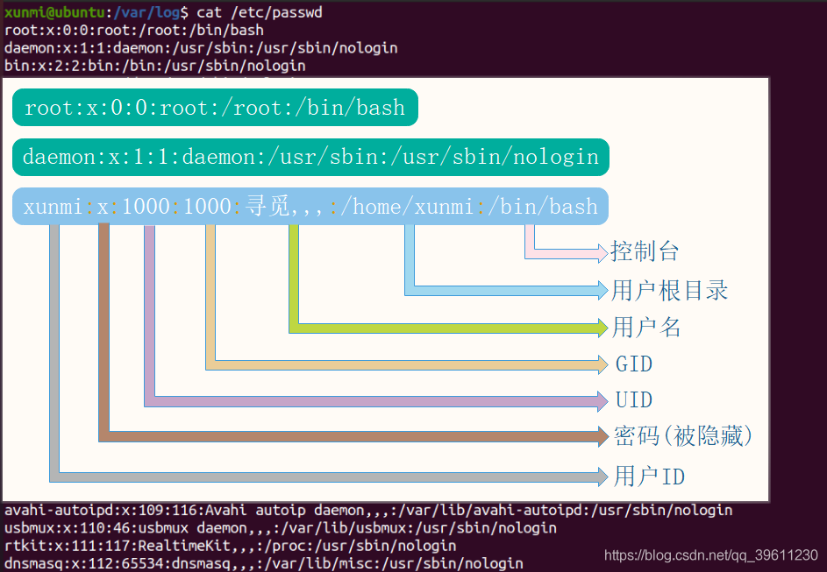
Linux 敏感文件
/etc/password 文件的作用是存储用户账户的基本信息和密码哈希值。具体而言，/etc/password 文件是一个文本文件，包含了系统上每个用户账户的记录

Slide 13
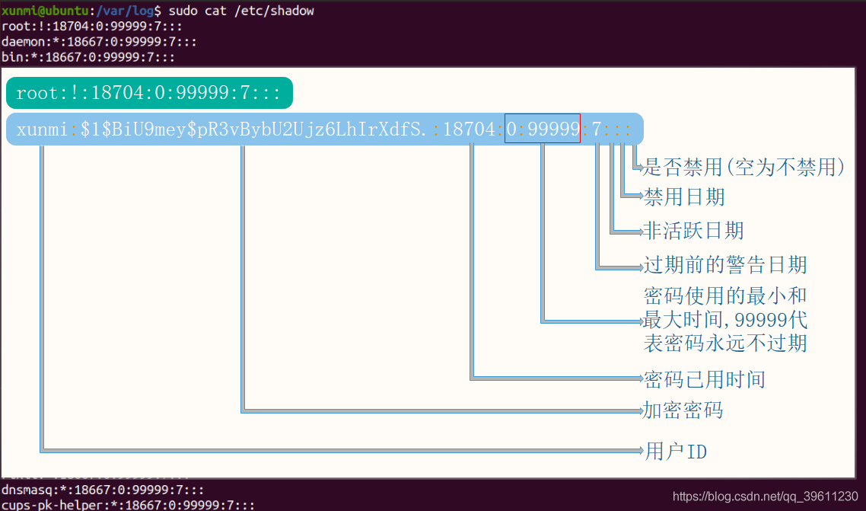
Linux 敏感文件
/etc/shadow 文件是存储用户账户的密码哈希值和其他与密码相关的信息的文件。在大多数现代操作系统中，用户密码的实际哈希值都存储在/etc/shadow 文件中，而不是在/etc/password 文件中。

Slide 14
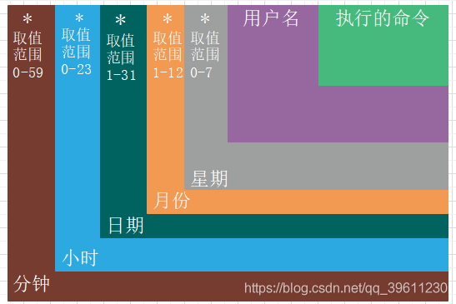
Linux 敏感文件
/etc/crontab: 这个文件负责安排由系统管理员制定的维护系统以及其他任务的crontab
/var/spool/cron: 这个目录下存放的是每个用户包括root的crontab任务，每个任务以创建者的名字命名。

Slide 15
Linux 设置计划任务
# 设置定时任务
crontab -e
# 或
vim /etc/crontab
# 如每天晚上11点到早上7点之间，每小时执行一次/root/backup.sh脚本，并将输出内容导出到/var/backup_log.txt
* 23-7/1 * * * root /root/backup.sh >> /var/backup_log.txt
星号（*）：代表所有可能的值，例如月份字段如果是星号，则表示在满足其它字段的制约条件后每月都执行该命令操作。
逗号（,）：可以用逗号隔开的值指定一个列表范围，例如，“1,2,5,7,8,9”
中杠（-）：可以用整数之间的中杠表示一个整数范围，例如“2-6”表示“2,3,4,5,6”
正斜线（/）：可以用正斜线指定时间的间隔频率，例如“0-23/2”表示每两小时执行一次。同时正斜线可以和星号一起使用，例如*/10，如果用在分钟字段，表示每十分钟执行一次。

Slide 16
本小节主要介绍了Linux中常用的命令，但不包含全部剩余命令在后续课程中持续介绍。
1.如何查看当前运行的进程列表？
2.计划任务存在几个文件？区别是？

